Slide 1


Nhận diện cảm xúc của con người
Trường Đại Học Bách Khoa Hà Nội
Viện Điện Tử - Viễn Thông
XỬ LÝ ẢNH
GVHD: TS. Lê Thị Lan
Sinh viên :
Nguyễn Văn Quân : 20172769
Lê Hữu Hùng : 20172589
Trần Xuân Bằng : 20172423

Slide 2

Nội Dung Trình Bày
Giới thiệu chung
Tìm Dữ liệu cho bài toán
Xây dựng model và các paramerter
Đánh giá model
Demo real-time

Slide 3



Our Team
Nguyễn Văn Quân
Trần Xuân Bằng
Lớp : đtvt-06.
Nhiệm vụ : xây dựng và đánh giá mô hình, áp dụng mô hình vào thực tế
Lớp : đtvt-06
Nhiệm vụ : tìm hiểu các loại mô hình CNN khác nhau, làm báo cáo
quan.nv172769@gmail.com
Bang.tx172423@sis.hust.edu.vn
https://www.facebook.com/Qquan.hip
https://www.facebook.com/firehawk.black/
Lê Hữu Hùng
Lớp : đtvt-06
Nhiệm vụ: Thu thập, xử lý dữ liệu và làm slide
hung.lh172589@sis.hust.edu.vn
https://www.facebook.com/lehunghust1999

Slide 4
I. Giới thiệu chung
1.1 Lý do chọn đề tài
Nhận dạng cảm xúc qua khuôn mặt có ứng dụng trong nhiều linh vực khác nhau : giáo dục, tiếp thị, chơi game, bảo mật, chăm sóc sức khỏe, dịch vụ,…

Slide 5
1.2. Phân tích chức năng
Nhận diện khuôn mặt
Nhận diện cảm xúc

Slide 6
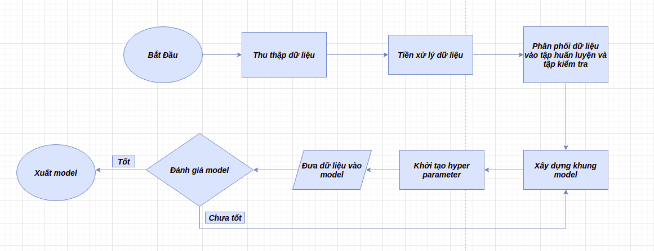
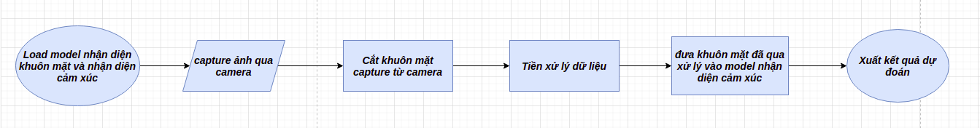
1.3. Sơ đồ tổng quát hệ thống

Slide 7
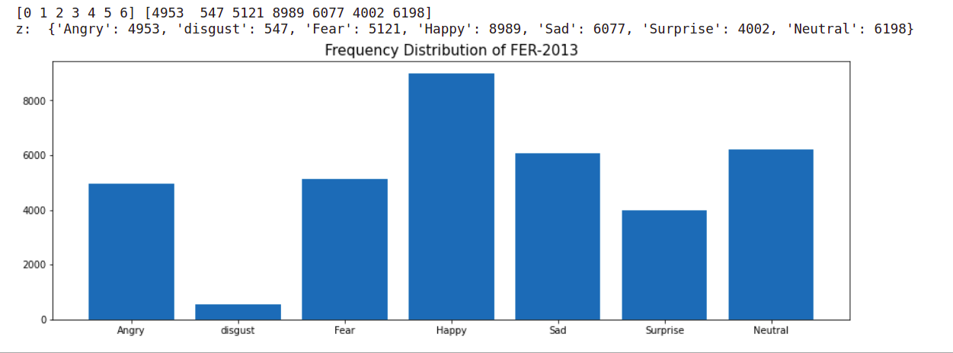
II. Dữ liệu cho bài toán
Tập dữ liệu FER-2013 bao gồm 35,887 hình ảnh khuôn mặt có kích thước 48x48 với các cảm xúc khác nhau -7 cảm xúc, tất cả đều được dán nhãn từ 0 -> 6

Slide 8
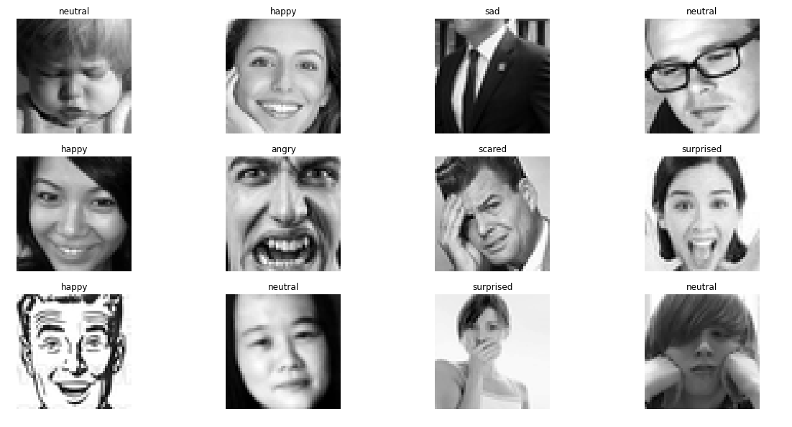

Slide 9

III. Xây dựng model và các tham số đi kèm

Slide 10
Sparse_categorical_crossentropy
Adam
VGG-Architecture
Reduce LR On Plateau
Image data generate

Slide 11
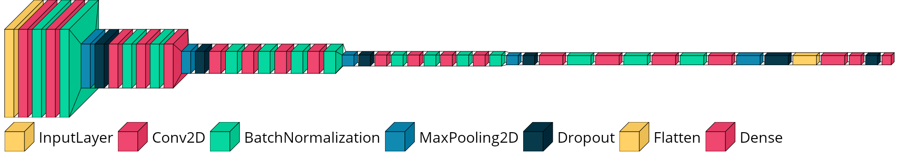

Slide 12
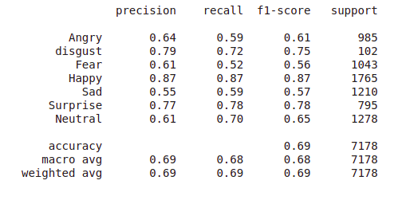
IV. Đánh giá Model

Slide 13
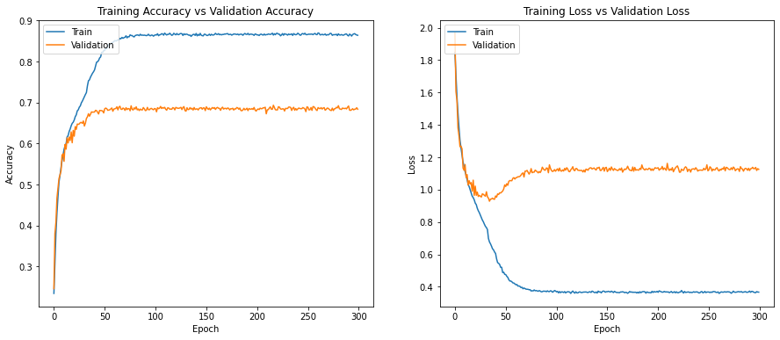

Slide 14
V. Demo Real-time

Slide 15

Cảm ơn các bạn đã lắng nghe

